Slide 1
Orthogonalized VS. Matching Moment
報告者:鍾明璋2008/08/08

Slide 2
大綱
一維度樹狀結構
延伸至模擬多維度的樹狀結構(ex. assets& interest rate)
Orthogonalize VS. Matching Moment

Slide 3
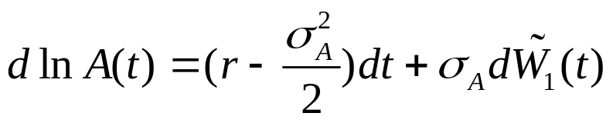
一維度樹狀結構
Numerical Method>> Continuous Time Model
EX. Binomial Tree for Geometric Brownian Motion
How to find Probability? Match drift and Volatility.
The assets process:

Slide 4
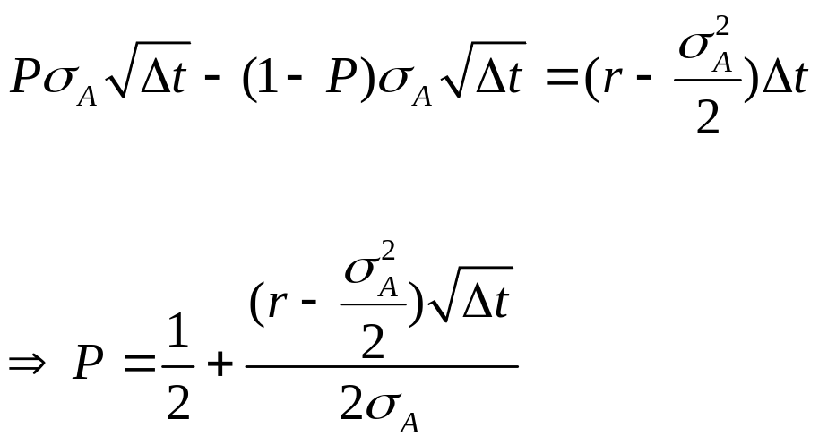
一維度樹狀結構
CRR樹狀結構

Slide 5
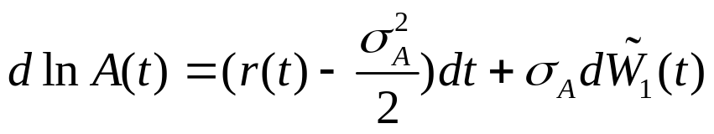
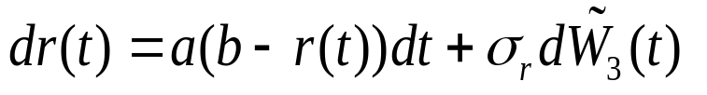
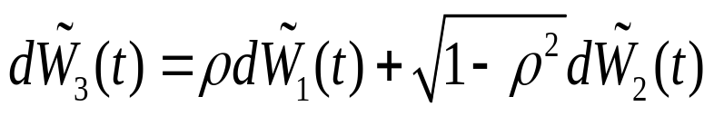
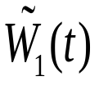
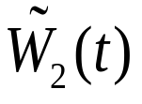

延伸至模擬多維度隨機過程
公司資產報酬隨機過程(Longstaff and Schwartz, 1995)
利率隨機過程
其中 為布朗運動
且 與 獨立 ， 為資產與利率變動相關性

Slide 6
處理信用風險時
資產利率變動相關係數
資產部分需處理非線性誤差
需視實際狀況調整違約門檻(受總體經濟因素、利率狀況、償還債務)
資產發生離散跳躍情形(繳稅、償還債務、支付股利)
機率會隨著利率變化而改變

Slide 7
延伸至模擬多維度隨機過程
資產
利率
t=0 1 2 3

Slide 8
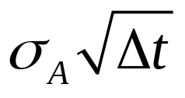
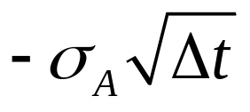
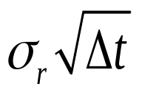
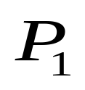
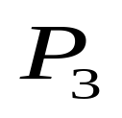
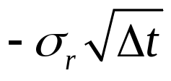
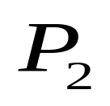
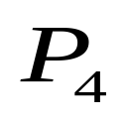
延伸至模擬多維度隨機過程
資產與利率上漲高度

Slide 9

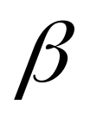
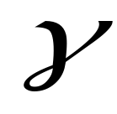

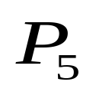
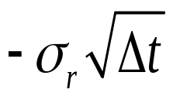
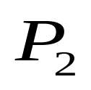
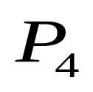
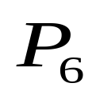
延伸至模擬多維度隨機過程
資產與利率上漲高度

Slide 10
數值模型延伸
樹狀模型從一維度延伸至多維度在文獻上有兩大作法
正交化—使彼此擴散過程互相獨立的方法，因此計算機率時利用獨立特性將機率彼此相乘。
Match moment—由於考慮多維度資產，彼此間存在相關性，必須多加考量matching相關性以及高階動差。

Slide 11
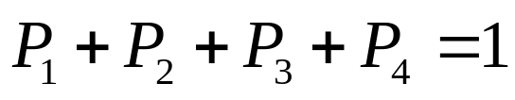
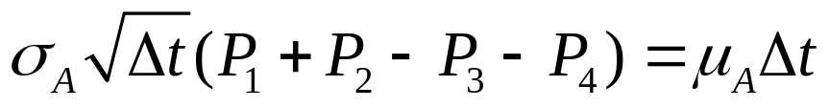
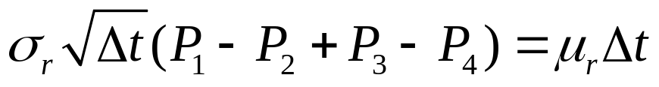
Matching Moment
Matching Moment機率計算(2×2)

Slide 12
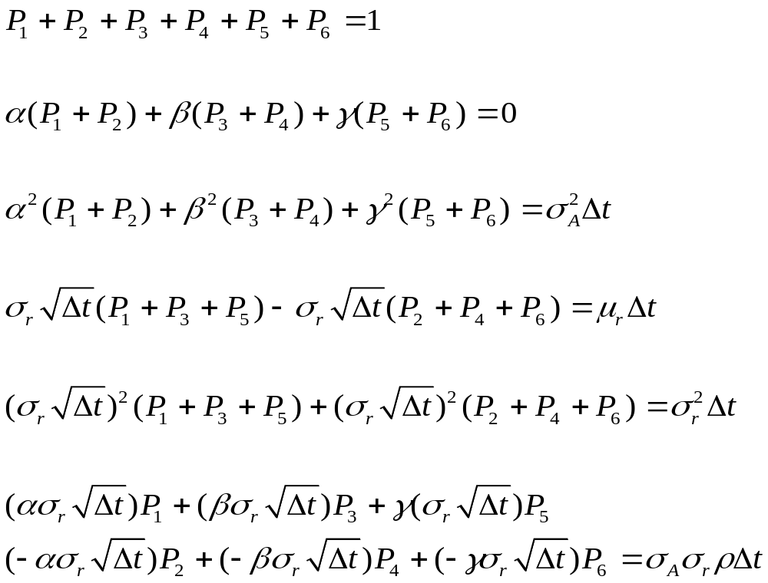
Matching Moment
3×2的機率

Slide 13
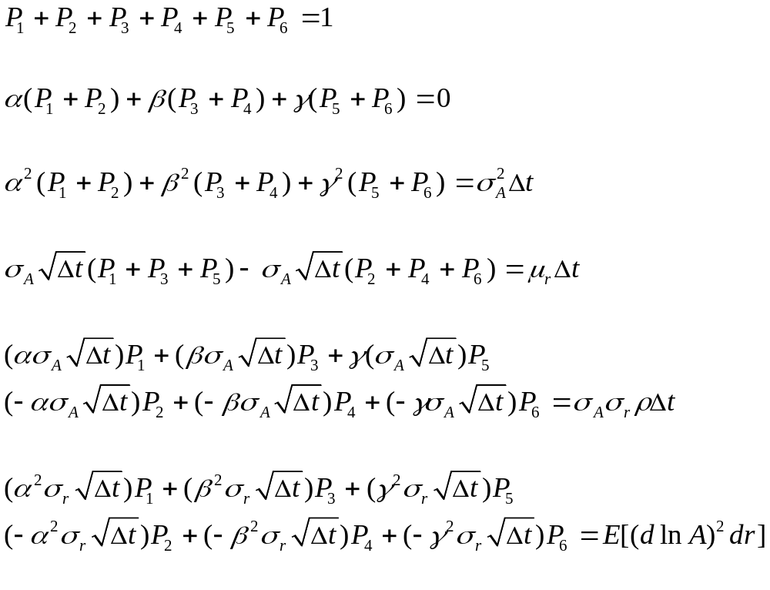
Matching Moment
3×2的機率

Slide 14
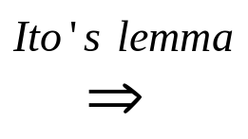
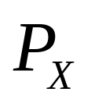
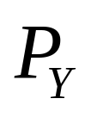



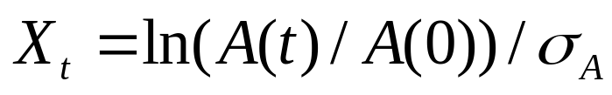
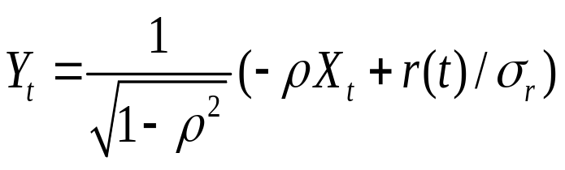
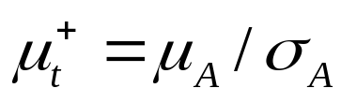
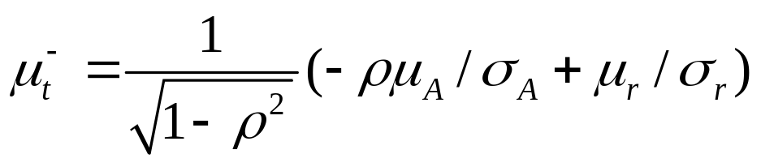
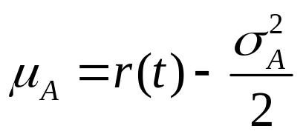
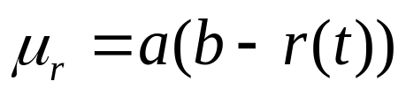
延伸至模擬多維度隨機過程(Orthogonalize)
( , ) (dX ,dY) ( , )
設 ，
X的drift項:
Y的drift項:
其中 ，

Slide 15
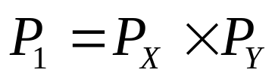


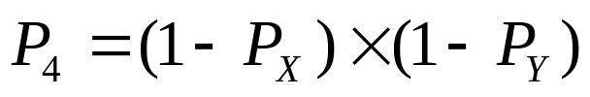
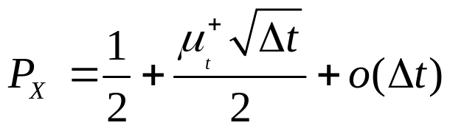
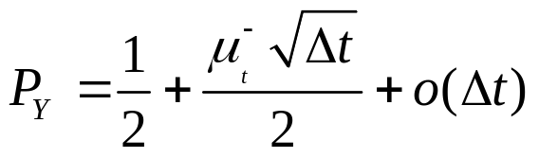
機率計算(2×2)
資產利率聯合機率的計算:
1.二元樹+Vasicek機率
，
，
其中資產與利率的上漲機率分別為(Acharya, V. V., Carpenter J.N., 2002) :

Slide 16
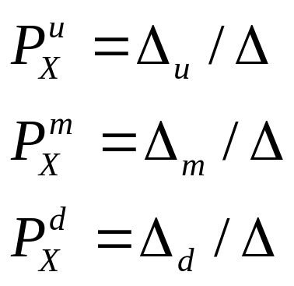

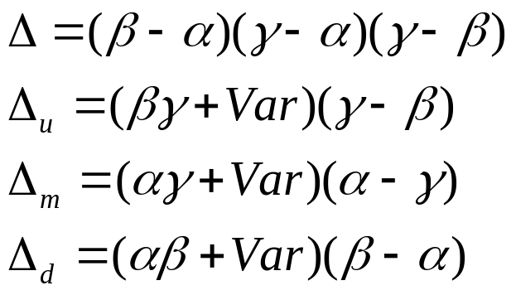



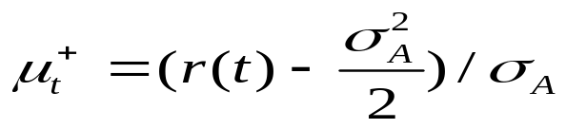

機率計算(3×2)
2.三元樹+Vasicek機率求算
BTT的機率:
， ，
利率的機率

Slide 17
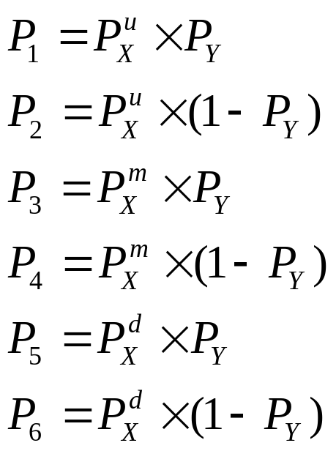
機率計算(3×2)
資產與利率的機率相乘後聯合機率為:

Slide 18
Orthogonalized VS. Matching Moment
 | Orthogonalized | Matching Moment
機率 | 正交化後相乘 | 解高階動差以及相關係數方程式
優點 | 計算機率方便 | 維持個別一維度資產利率相同樹狀結構
缺點 | 資產利率由正交化的過程計算 | 機率有可能會出現負的

Slide 19
結論
本文採正交化的方式。EDFPM模型連結利率樹時在資產部分樹狀結構與DFPM相同，是透過調整機率來表示公司資產的drift隨利率而改變。

